Slide 1
Conceitos Fundamentais de Computação em Nuvem
Prof.: Dionizio Porfírio

Slide 2
Sumário
O que é Computação em Nuvem?
Características Fundamentais;
Provedores de Nuvem;
Principais Modelos de Implantação.
Modelos de Serviço – IaaS, PaaS e SaaS
Infraestrutura como Serviço (IaaS);
Plataforma como Serviço (PaaS);
Software como Serviço (SaaS);
Arquitetura e Benefícios da Nuvem
Arquitetura básica de uma solução em nuvem;
Vantagens para empresas e desenvolvedores;
Casos de uso reais e tendências.

Slide 3
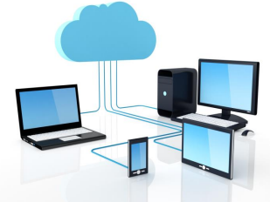
O que é Computação em Nuvem?
A Computação em Nuvem (Cloud Computing) representa uma das maiores revoluções no acesso e consumo de recursos de tecnologia. Ela mudou a forma como indivíduos e empresas lidam com infraestrutura de TI, permitindo acesso remoto a poderosos recursos de hardware e software, por meio da internet.

Slide 4
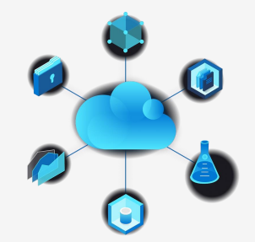
Características Fundamentais
Sob demanda: Recursos são provisionados automaticamente, sem intervenção humana direta.
Acesso remoto via internet: Os usuários acessam os serviços a partir de qualquer dispositivo conectado.
Modelo pay-as-you-go: Paga-se apenas pelo que se consome.
Escalabilidade e elasticidade: É possível aumentar ou reduzir os recursos conforme a necessidade.
Multilocação: Diversos usuários compartilham a mesma infraestrutura com segurança e isolamento lógico.

Slide 5

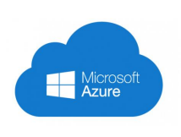
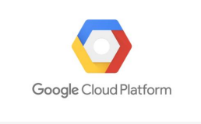
Provedores de Nuvem
A infraestrutura da nuvem é gerenciada por empresas especializadas, chamadas provedores de nuvem, que garantem disponibilidade, segurança, atualização e manutenção dos recursos. Exemplos:

Slide 6
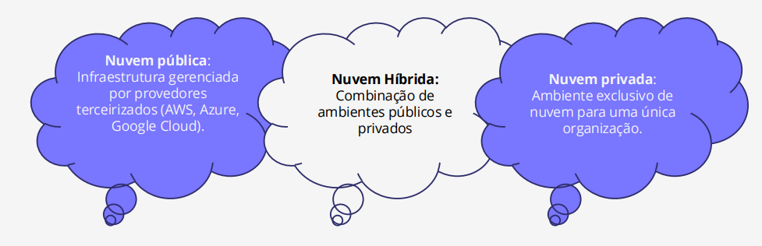
Principais Modelos de Implantação

Slide 7
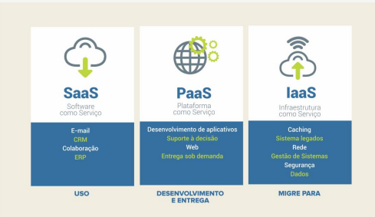
Modelos de Serviço – IaaS, PaaS e SaaS
Após entender como a nuvem é implantada, é hora de compreender como ela é consumida. Os serviços em nuvem são entregues em diferentes níveis de abstração, agrupados em três modelos principais:
IaaS – Infrastructure as a Service;
PaaS – Platform as a Service;
SaaS – Software as a Service.

Slide 8
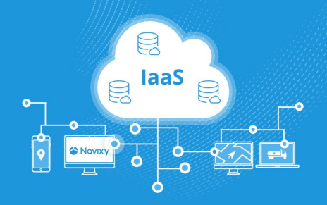
IaaS – Infraestrutura como Serviço
O modelo IaaS entrega infraestrutura básica de TI como serviço: computação, redes, armazenamento e sistemas operacionais. É o nível mais próximo do hardware, oferecido de forma virtualizada.

Slide 9
IaaS – Infraestrutura como Serviço
Exemplos de uso Imagine que você vai hospedar um site corporativo. Com IaaS:
Você contrata uma máquina virtual (VM),
Escolhe o sistema operacional (ex.: Linux),
Instala e configura o ambiente (ex.: Apache, PHP, banco de dados),
E cuida de toda a manutenção de software.

Slide 10
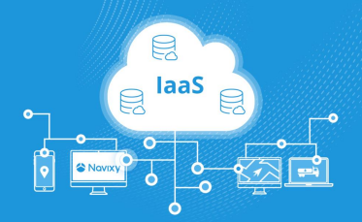
IaaS – Infraestrutura como Serviço
Responsabilidades:
Usuário: sistema operacional, aplicação, dados, segurança do ambiente
Provedor: hardware, virtualização, rede física, datacenter.
Exemplos de soluções IaaS:
Amazon EC2;
Microsoft Azure Virtual Machines;
Google Compute Engine.

Slide 11
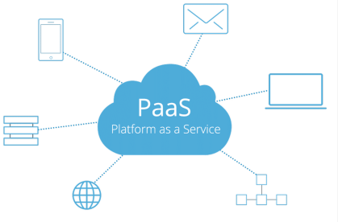
PaaS – Plataforma como Serviço
O modelo PaaS (Platform as a Service) fornece uma plataforma completa para desenvolvimento, execução e gerenciamento de aplicações sem a complexidade de criar e manter a infraestrutura tradicional.

Slide 12
PaaS – Plataforma como Serviço
Características do PaaS:
Ambiente pré-configurado;
Foco em produtividade;
Hospedagem automatizada;
Escalabilidade embutida;
Atualizações e manutenção gerenciadas.

Slide 13
PaaS – Plataforma como Serviço
Responsabilidades:
Cliente: Aplicação (código-fonte), Lógica de negócio e frontend.
Provedor: Hardware, Sistema Operacional, Banco de Dados (opcional), ferramentas de desenvolvimento.
Exemplos populares de PaaS:
Heroku
Supabase
PythonAnywhere
Vercel

Slide 14
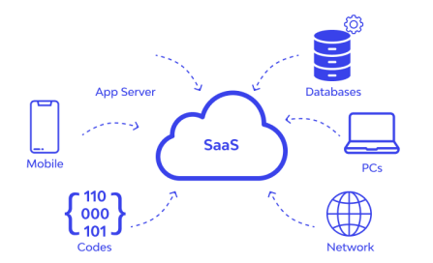
SaaS – Software como Serviço
O modelo SaaS (Software as a Service) permite que o usuário acesse diretamente softwares prontos via internet, sem se preocupar com instalação, manutenção, atualizações ou infraestrutura.

Slide 15
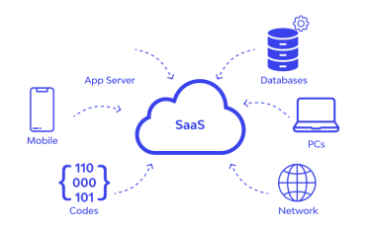
SaaS – Software como Serviço
Características:
Acesso via navegador ou aplicativo;
Atualizações automáticas;
Armazenamento e dados na nuvem;
Redução de custos com infraestrutura e suporte técnico;
Multiusuário simultâneo.

Slide 16
SaaS – Software como Serviço
Responsabilidades:
Clientes: Dados do usuário, uso da aplicação.
Provedor: Infraestrutura, sistema operacional e runtime, aplicativo completo.
Exemplos populares de SaaS:
Gmail;
Trell;
Zoom;
Google Docs

Slide 17

Arquitetura e Benefícios da Nuvem - Introdução
A computação em nuvem representa mais do que uma mudança na forma de acessar tecnologia; ela representa uma nova arquitetura digital — uma composição inteligente de serviços, camadas e componentes integrados que operam em sincronia, oferecendo flexibilidade, escalabilidade, eficiência operacional e segurança.

Slide 18
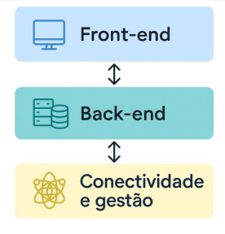
Visão Geral Arquitetural
Embora existam variações entre os modelos IaaS, PaaS e SaaS, todas as soluções em nuvem compartilham uma estrutura modular, baseada em três grandes camadas:
Front-end (Interface do Cliente);
Back-end (Serviços e Infraestrutura);
Gestão, Segurança e Conectividade.

Slide 19
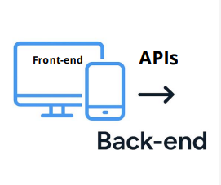
Front-End (Cliente)
Função: Ponto de interação entre o usuário e a aplicação. Exemplos: Navegadores, aplicativos móveis, interfaces web.
Características:
Recebe entradas do usuário
Exibe dados e funcionalidades via UI/UX.
Se comunica com o back-end por meio de APIs

Slide 20
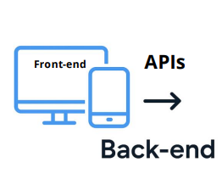
Back-End
Função: Onde os dados são processados e as regras de negócio são executadas.
Componentes: Servidores virtuais; Banco de dados; Aplicações; APIs e microserviços
Responsabilidades:
Processar requisições do front-end;
Manter a integridade e segurança dos dados;
Executar rotinas críticas de negócio.

Slide 21
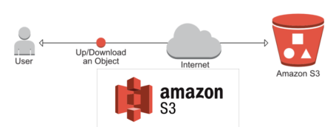
Serviços de Armazenamento
Função: Guardar e recuperar dados estruturados ou não estruturados.
Exemplos de serviços:
Amazon S3 (Storage Service);
Azure Blob Storage.
Tipos de dados:
Documentos, imagens, vídeos;
Logs de aplicação;
Backups e snapshots.

Slide 22
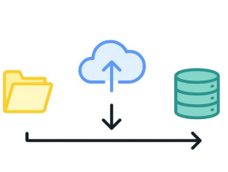
Rede e Conectividade
Função: Interligar os componentes entre si e com os usuários.
Tecnologias envolvidas: Load balancers; Gateways de API; Redes definidas por software (SDN); Redes privadas virtuais (VPN).
Importância:
Garante latência reduzida;
Viabiliza escalabilidade horizontal;
Protege o tráfego com criptografia.

Slide 23
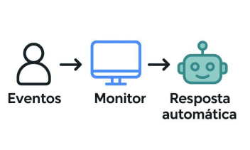
Gerenciamento e Automação
Função: Operar e monitorar os recursos da nuvem de forma inteligente.
Recursos comuns:
Monitoramento (CloudWatch, Azure Monitor);
Escalabilidade automática (Auto Scaling Groups);
Provisionamento por scripts (Terraform, ARM templates);
Deploy contínuo (CI/CD pipelines).
Reduz necessidade de intervenção humana e evita downtime.

Slide 24
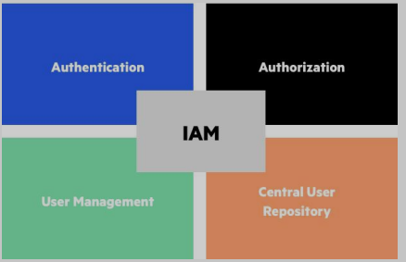
Segurança e Autenticação
Função: Proteger dados, usuários e serviços contra acessos não autorizados e ataques.
Mecanismos utilizados:
IAM (Identity and Access Management);
Criptografia de dados em trânsito e em repouso;
Firewalls virtuais;
Autenticação multifator (MFA);
Políticas de permissão granulares.

Slide 25
Vantagens da Computação em Nuvem
Elasticidade e Escalabilidade;
Redução de Custos;
Alta Disponibilidade e Confiabilidade;
Agilidade e Inovação;
Acesso Global e Colaboração;
Segurança Escalável.
Vantagens para os desenvolvedores? Ganham um ambiente flexível, testes em sandbox, integração contínua e bibliotecas prontas, o que acelera o ciclo de desenvolvimento.

Slide 26


Casos de Uso Reais
Netflix: usa AWS para escalar o streaming de vídeos com milhões de acessos simultâneos.
Spotify: usa Google Cloud para personalizar recomendações em tempo real.
Mercado Livre: adota nuvem para garantir escalabilidade em datas de alto tráfego, como a Black Friday.
Educação: plataformas como Moodle ou Google Classroom usam a nuvem para hospedar conteúdos e avaliações.
Saúde: hospitais utilizam nuvem para armazenar e compartilhar exames com segurança.

Slide 27
Tendências
Estamos caminhando para uma computação mais distribuída e inteligente, com destaque para:
Serverless (funções sob demanda);
Edge Computing (processamento mais próximo do usuário);
AI como serviço (inteligência artificial acessível pela nuvem);
Sustentabilidade (data centers verdes e uso eficiente de energia).

Slide 28
Atividade
Continuar a aplicação utilizando PythonAnywhere e banco de dados no SupaBase
Finalizar a página de login redirecionando para a página de usuário ou a página administrativa.
Fazer um sistema simples de chamados.

